Slide 1
TRƯỜNG THCS NGỌC LÂM
Bài 12
KÍNH LÚP- KÍNH HIỂN VI
VÀ CÁCH SỬ DỤNG

Slide 2
Kiểm tra bài cũ.
câu hỏi: 1. Dựa vào đặc điểm nào để nhận biết thực vật có hoa và thực vật không có hoa?
2. kể tên 5 cây trồng làm lương thực. Theo em những cây lương thực là cây 1 năm hay lâu năm?

Slide 3
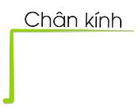
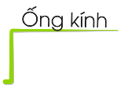
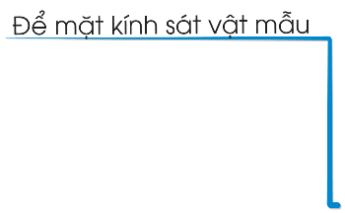
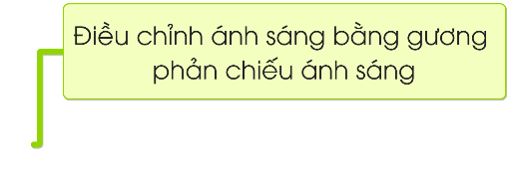
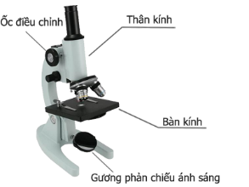
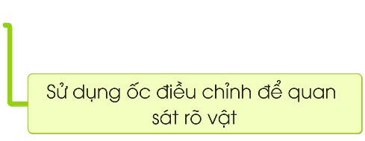

Slide 4
DẶN DÒ
- Học bài và trả lời câu hỏi cuối sách, làm bài tập SGK tr.19; Đọc phần Em có biết ?
- Mỗi nhóm chuẩn bị 1 quả cà chua, 1 củ hành tây

